Slide 1

Corso Formazione Magistrati 3 giugno 2021
La tutela internazionale del credito dopo la pandemia, progetto EJNita - Building Bridges
I parte
Prof. Sara Tonolo

Slide 2
COMUNITARIZZAZIONE DEL DIRITTO INTERNAZIONALE PRIVATO E PROCESSUALE
FONTI NAZIONALI
ATTI UE

Slide 3
COMUNITARIZZAZIONE DEL DIRITTO INTERNAZIONALE PRIVATO E PROCESSUALE
Giurisdizione in base a criteri posti dai Regolamenti UE in materia civile e commerciale (Reg.BIbis – n.1215/2012- da Reg. 44/2001-da Conv. Bruxelles 1968)+ in materia familiare (Reg. BruxellesIIbis- Reg. 1111/2019)
Circolazione rapida delle decisioni – abolizione dell‘exequatur
Individuazione uniforme della legge applicabile (per obbl contrattuali Reg. Roma I 593/2008 - da Conv. Roma 1980- Reg. Roma II 864/2007per obbl. Extracontrattuali- Reg. Roma III 1259/2010 per legge applicabile a separaz e divorzio)
Sistema di giustizia civile europeo per migliorare diritti dei cittadini europei e corrispondere a esigenze funzionali al commercio internazionale e allo sviluppo economico

Slide 4
COMUNITARIZZAZIONE DEL DIRITTO INTERNAZIONALE PRIVATO E PROCESSUALE
Decreto ingiuntivo europeo (EOPP – European Order of Payment Procedure)n. 1896/2006
Procedimento per le controversie di modesta entità (ESCP - European Small Claims Procedure) n. 861/2007
TRAIN2EN4CE- PERCHE‘?

Slide 5
COMUNITARIZZAZIONE DEL DIRITTO INTERNAZIONALE PRIVATO E PROCESSUALE
PRINCIPI FONDAMENTALI UE
REVISIONE ATTI NORMATIVI
FORMAZIONE OPERATORI GIURIDICI

Slide 6
DECRETO INGIUNTIVO EUROPEO- INGIUNZIONE DI PAGAMENTO EUROPEA- EOPP
Decreto ingiuntivo europeo (EOPP – European Order of Payment Procedure)n. 1896/2006 e modifiche:
Regolamento 4.10.2012,n. 963/2012
Regolamento 13.5.2013, n. 517/2013
Regolamento 16.12.2015 n. 2421/2015
Regolamento 19.6.2017 n. 1260/2017

Slide 7
AZIONE DELLA COMMISSIONE
Commissione UE controlla applicazione dei Regolamenti:
  Report 16.10.2015 (495) afferma che Regolamento sul decreto ingiuntivo europeo è poco conosciuto e quindi dovrebbe essere maggiormente studiato
  Report 2013 (795) su controversie di modesta entità evidenzia profonde disparità tra gli Stati membri sull‘applicazione di questo Regolamento: complicati modelli sui quali occorre formazione

Slide 8
AZIONE DEL PARLAMENTO EUROPEO
Risoluzione del Parlamento europeo del 1 dicembre 2016 sull‘applicazione del procedimento europeo di ingiunzione di pagamento:
  Valuta la relazione della Commissione sulla attuazione del regolamento 1896/2006 secondo l‘art. 32 del regolamento;
  Valuta la mancanza di una valutazione di impatto estesa per ciascuno Stato membro nella relazione della Commissione (art. 32 reg. 1896/2006); mancanza di dati aggiornati sull‘attuazione del Regolamento entro gli Stati membri;
  Sottolinea che è necessario che gli Stati membri forniscano alla Commissione dati aggiornati

Slide 9
AZIONE DEL PARLAMENTO EUROPEO
Risoluzione del Parlamento europeo del 1 dicembre 2016 sull‘applicazione del procedimento europeo di ingiunzione di pagamento:
  Incoraggia gli Stati membri ad accettare domande in lingue straniere ove possibile tenendo in considerazione che gli obblighi di traduzione hanno un impatto negativo sui tempi e i costi del procedimento
  Invita la Commissione ad adottare moduli standard aggiornati

Slide 10
AZIONE DELLA COMMISSIONE
Commissione UE controlla applicazione dei Regolamenti:
  Report European Judicial Training 2017 evidenzia che entro l‘Unione europea le attività di formazione riguardano il diritto internazionale privato e processuale dell‘UE solo per l‘11%
  E attività di formazione linguistica riguardano solo il 3,1% delle attività di formazione

Slide 11
AZIONE DELLA COMMISSIONE
Commissione UE controlla Reg. 1896/2006:
  Sinergia con operatori e con enti di ricerca
  Valutazione del Reg. 1896/2006 nella Relazione del 16.10.2015:
    Indagine Eurobarometro con 26.690 cittadini UE (giugno 2010)
    Progetto Simplification of debt collection in EU- Univ. Maribor con 14 Stati membri: 2 relazioni di esperti e 14 relazioni nazionali
    Questionario inviato agli Stati membri nel 2013 per evidenziare criticità e punti di forza
    Relazione 2016 – lancio nuovo programma JUST 2018

Slide 12
AZIONE DELLA COMMISSIONE
Commissione UE controlla Reg. 1896/2006:
  Intervento Rete Giudiziaria Europea in materia civile e commerciale del 29-30.5.2013 in cui si è discusso a livello tecnico dei procedimenti europei (documenti di lavoro della Commissione e pronunce CGUE).

Slide 13
PROCEDIMENTO DI INGIUNZIONE EUROPEA- EOPP
PUNTI DEBOLI:
  SCARSA CONOSCENZA DEL PROCEDIMENTO
  CALCOLO DELLA DETERMINAZIONE DEGLI INTERESSI per difformità delle discipline nazionali – fino alla data di esecuzione dell‘ingiunzione
  RISPETTO DEI TEMPI DI EMISSIONE DELL‘ORDINANZA DI INGIUNZIONE- celerità delle procedure
  SPESE DI GIUDIZIO e difformità nazionali
  CRITICITA‘ DEL RIESAME

Slide 14
AZIONI DELLA COMMISSIONE EUROPEA E FINANZIAMENTO
Programma JUST 2018 – FINANZIAMENTO DI ATTIVITA‘ PRATICHE - PROFESSIONALI

Slide 15
TRAIN2EN4CE
Scarsa utilizzazione dei due regolamenti Decreto ingiuntivo europeo e Controversie di modesta entità in alcuni Paesi europei e più frequente utilizzazione in altri....
consentire un recupero rapido, agevolato ed economico di somme derivanti da debiti che sono certe, definite nell'importo, dovute e non contestate dal convenuto

Slide 16
TRAIN2EN4CE
....NECESSITA‘ DI FORMAZIONE...TRAIN...PER APPLICARE ...TO ENFORCE...QUESTI ATTI....
NECESSITA‘ DI DIALOGO CON OPERATORI GIURIDICI
NECESSITA‘ DI INCLUDERE PROBLEMATICHE LINGUISTICHE NELLA FORMAZIONE

Slide 17


TRAIN2EN4CE
Precedenti ricerche del Lead Partner – Università di Maribor- Facoltà di Giurisprudenza (foto kick off meeting ottobre 2019)
Progetto Simplification of the debt collection in the EU
Prof. Tjasa Ivanc

Slide 18
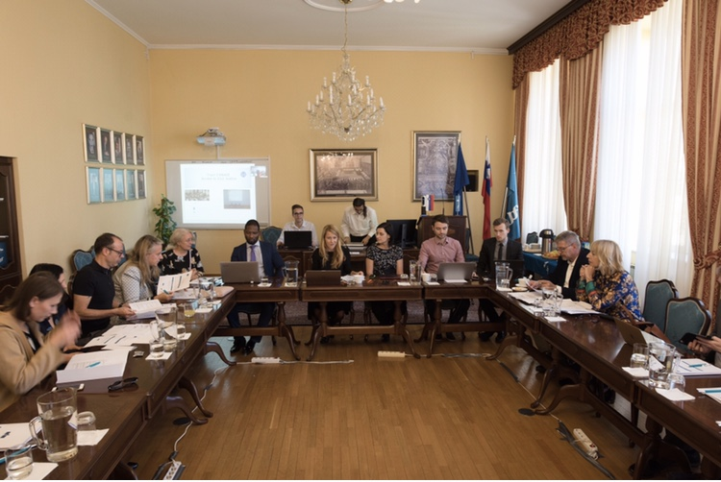
TRAIN2EN4CE
GRUPPO DI RICERCA- CONSORTIUM TRAIN2EN4CE:
  Università di Maribor (Slovenia) LP
  Università di Trieste (Italia)
  Università di Uppsala (Svezia)
  Università di Graz (Austria)
  Università di Rijeka (Croazia)
  Università di Hannover (Germania)
  Università La Coruna (Spagna)
  Università di Tirana (Albania)

Slide 19
TRAIN2EN4CE
GRUPPO DI RICERCA- UNIVERSITA’ DI TRIESTE
  Prof. Sara Tonolo
  Prof. Francesca Fiorentini
  Prof. Marta Infantino
  Prof. Alessandra Frassinetti
  Prof. Domenico De Stefano
  Prof. Giuseppe Pascale
  Dott. Rossana Rosario

Slide 20
METODO DI TRAIN2EN4CE
SVEZIA, AUSTRIA, GERMANIA applicazione efficace dei REG. UE
SLOVENIA SPAGNA E ITALIA applicazione scarsa dei REG. UE

Slide 21
TRAIN2EN4CE
DIALOGO TRA OPERATORI DI PAESI DIVERSI PER APPRENDIMENTO DI BUONE PRATICHE:
  Slovenia – Spagna
  Italia – Svezia
  Austria - Croazia
  Germania - Albania

Slide 22
TRAIN2EN4CE
FORMAZIONE E DIALOGO CON OPERATORI INTERNI (Avvocati/Magistrati)
FORMAZIONE GRATUITA INTERATTIVA E PRATICA
FORMAZIONE MULTILINGUISTICA
PUBBLICAZIONE E CONOSCIBILITA’ DEL MATERIALE DI STUDIO

Slide 23
TRAIN2EN4CE
SEMINARIO – UNIVERSITA’ DI TRIESTE – UNIVERSITA’ UPPSALA+ operatori giuridici
SEMINARIO – UNIVERSITA’ DI UPPSALA – UNIVERSITA’ TRIESTE+operatori giuridici

Slide 24
TRAIN2EN4CE
I EVENTO DECRETO INGIUNTIVO EUROPEO – 4 dicembre 2020
II EVENTO CONTROVERSIE MODESTA ENTITA’ – 26 febbraio 2021
(RISULTATI DISCUSSI A UN MEETING INTERMEDIO AD HANNOVER 19 maggio 2021 e finale a MARIBOR – marzo 2022)

Slide 25
TRAIN2EN4CE
REGISTRAZIONI incontri formativi e invio materiale condiviso
https://www.dispes.units.it/it/node/35097
https://youtu.be/yPluIAIL_K0
https://youtu.be/xuUivk1oyPo
CASEBOOK

Slide 26
TRAIN2EN4CE
  Grazie per l’attenzione......

